Slide 1

Выполнила: Биктимирова Азалия , 10 лет
МБОУ СОШ №7 г.Туймазы

Slide 2
История создания
Евгений Крылатов пишет песни всегда на уже готовые стихи, так было и в этот раз. У поэта Юрия Энтина, с которым он дружил и с которым больше всего работал, композитор однажды нашёл это стихотворение на рабочем столе. Прочитав, заинтересовался. Энтин же сказал ему в ответ, что стихотворение не закончено, что он его уже показывал и ему его вернули с указанием переделать под уже написанную музыку для одного мультфильма. Крылатову же стихи настолько понравились, что он начал уговаривать друга, которому было неудобно забирать у другого композитора уже показанные стихи, отдать их ему. Крылатов говорил Энтину, что стихи уже сейчас прекрасные, что ничего в них не надо переделывать, что они очень музыкальны и он сам хочет на них написать песню. И убеждал и спорил с ним месяц, до победного конца. Получив же стихотворение, написал на него музыку немногим более чем за час

Slide 3


Slide 4
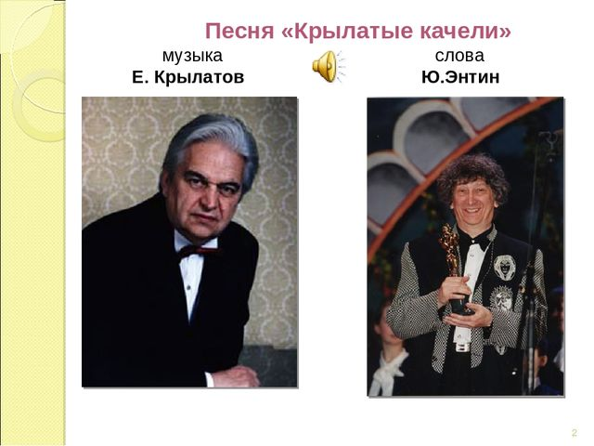

Slide 5
1)Стремительное движение в этой мелодии передается темпом сомой мелодии и ладом(мажорная музыка)Мажорная музыка воспринимается слушателями, как светлая, ясная, радостная, а минорная - как печальная и мечтательная .А также тембром .Тембр
Это окраска звука. Каждый человеческий голос имеет свою окраску, свой тембр; свой тембр имеет и каждый музыкальный инструмент. Благодаря тембру мы можем различить голос человека или музыкального инструмента, не видя его, а только слыша.
2)на счет паузы-она нужна для осмысления слов песни,чтобы у нас уложилось представление всей ситуации, которая описываетс я в тексте песни,
3)Эту песню можно сыграть на пианино,фортепиано я так считаю
4)Да ,соответствуют !И слова и мелодия хороши ,светлы, в них и выражается стремительное движение вперед!

Slide 6
Впервые эту песню я услышала в кино Приключение Электроника. Песня очень хорошая позитивная, мелодичная мне она очень нравится!
Трогательная детская песня. Прекрасное исполнение, отличные слова, запоминающаяся мелодия. Песня на все времена. Ее приятно слушать, приятно подпевать. Ностальгия... Позабыто все на свете, сердце замерло в груди))) Только небо, только ветер, только радость впереди) Оптимистично... И это мне нравится.

